Slide 1
Panopticon
Yoan Gavrilov

Slide 2
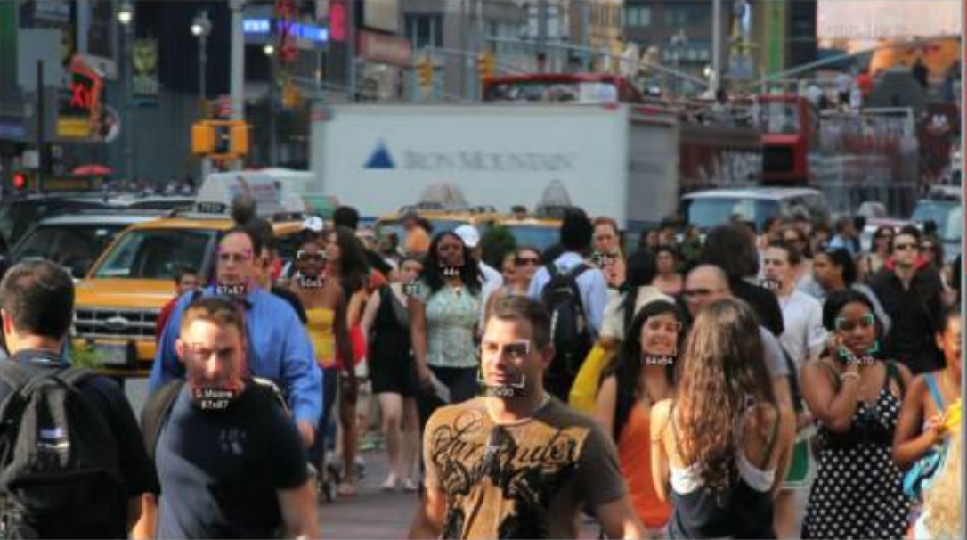
Идея

Slide 3




Използвана технология

Slide 4
Целева аудитория

Slide 5
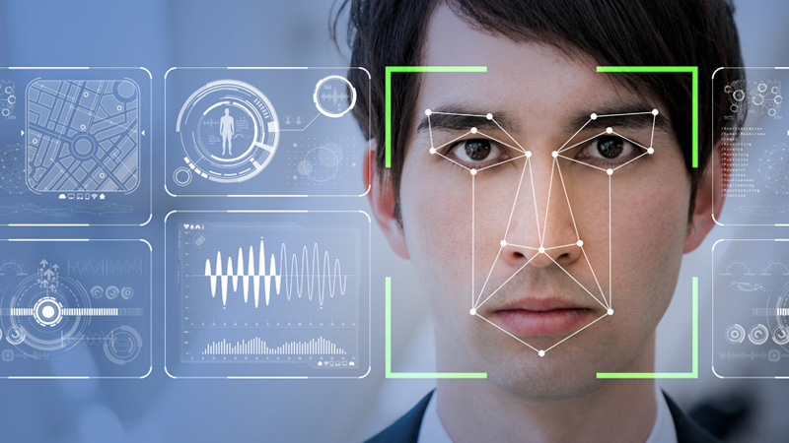
Бъдещи идеи

Slide 6
THANK YOU

